Slide 1
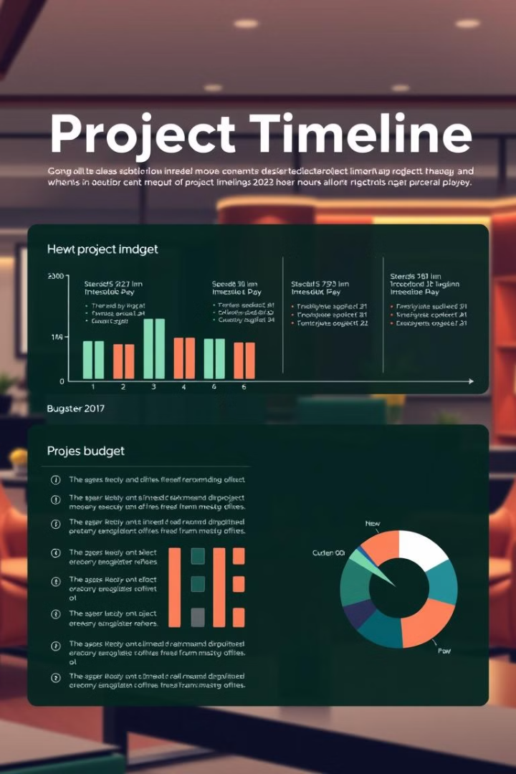
Estimación de Tiempos y Costos del Proyecto
Presentación sobre métodos y herramientas para estimaciones precisas.

Slide 2

Introducción
1
Importancia
Estimación precisa crucial para gestión de proyectos.
2
Beneficios
Facilita planificación, ejecución y control del proyecto.
3
Objetivo
Comprender métodos y herramientas para estimar tiempos y costos.

Slide 3





Importancia de la Estimación
Planificación Efectiva
Control Financiero
Establece cronogramas realistas y asigna recursos.
Prevé presupuesto y controla costos.
Gestión de Riesgos
Expectativas Claras
Identifica desviaciones y permite decisiones informadas.
Comunica plazos y costos a interesados.

Slide 4
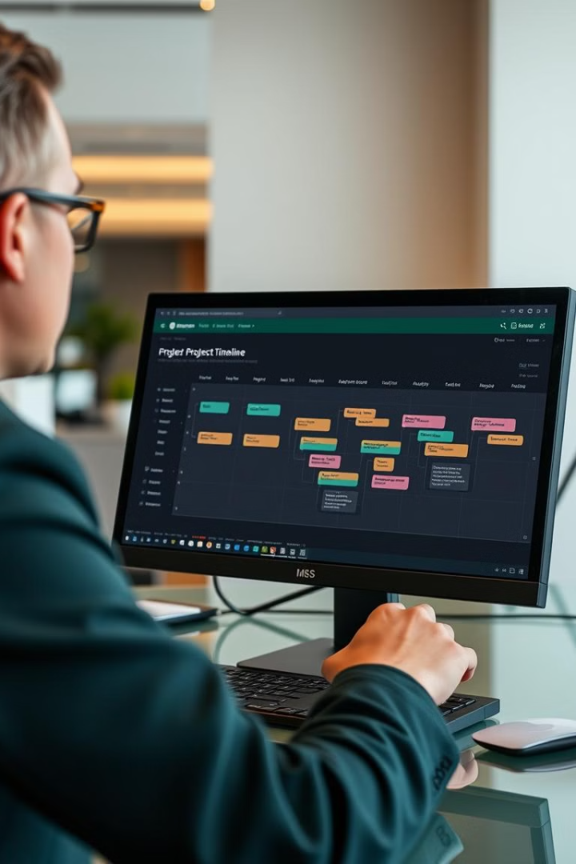
Métodos de Estimación de Tiempos
1
Estimación por Analogía
Basada en datos históricos de proyectos similares.
2
Estimación Paramétrica
Usa fórmulas para calcular tiempos.
3
Estimación por Tres Puntos
Combina estimaciones optimistas, pesimistas y más probables.
4
Descomposición de Tareas
Divide tareas en actividades más pequeñas.

Slide 5
Métodos de Estimación de Costos
Estimación por Analogía
Estimación Detallada
Valores Ganados
Basada en proyectos anteriores similares.
Descompone costos de cada tarea o actividad.
Mide rendimiento para predecir costos futuros.

Slide 6

Herramientas de Estimación
Software de Gestión
Microsoft Project o Primavera para planificación y seguimiento.
Hojas de Cálculo
Excel para crear modelos de estimación personalizados.
Plantillas de Estimación
Estructuras predefinidas para facilitar la estimación.
Análisis de Riesgos
Análisis de Monte Carlo para prever incertidumbres.

Slide 7





Mejores Prácticas
Involucrar al Equipo
Incluir a todos los miembros en el proceso.
Revisar y Ajustar
Realizar revisiones periódicas de las estimaciones.
Usar Datos Históricos
Aprender de proyectos anteriores para mejorar precisión.
Documentar Asunciones
Mantener registro de suposiciones para futuras referencias.

Slide 8

Conclusiones
1
Importancia
Estimación precisa crucial para éxito del proyecto.
2
Métodos y Herramientas
Emplear adecuadamente mejora exactitud de estimaciones.
3
Mejores Prácticas
Aseguran gestión eficiente y control adecuado del proyecto.

Slide 9


Preguntas y Discusión
Preguntas
Discusión
Espacio para preguntas del público.
Compartir experiencias previas en estimación de proyectos.

